Slide 1

Java编程概述
单击此处编辑副标题样式

Slide 2
版权声明
华清远见教育集团版权所有；
未经华清远见明确许可，不得为任何目的以任何形式复制或传播此文档的任何部分；
本文档包含的信息如有更改，恕不另行通知；
华清远见教育集团保留所有权利。

Slide 3
本章目标
了解Java发展简史
了解Java技术体系架构
理解JVM的基本原理
掌握JDK的安装和配置
掌握如何编写一个Java应用程序

Slide 4
Java概述
Java的出生地：SUN Microsystems Inc.
  SUN：Stanford University Network
Java之父：James Gosling
2009年4月，Oracle收购Sun，Java也被一并收入囊中

Slide 5
Java发展简史
1991年出现
1995年发布
版本
  Java SE6 Java SE5 J2SE
  JDK6.0,JDK5.0,JDK1.4,JDK1.3,JDK1.2,JDK1.1,JDK1.0

Slide 6
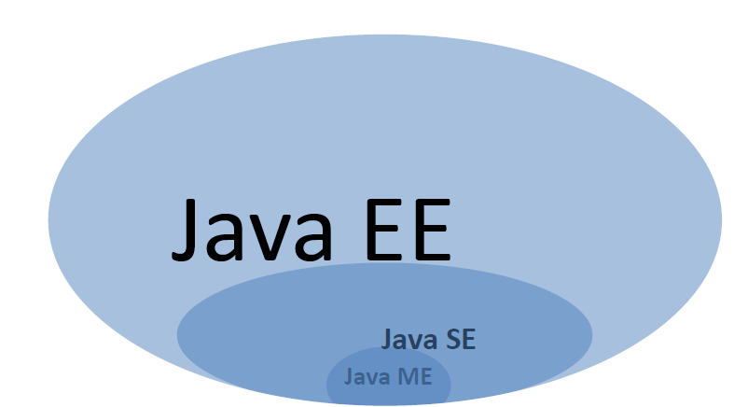
Java技术体系架构

Slide 7
Java应用程序运行机制
计算机的高级编程语言类型:
  编译型
  解释型
Java 语言是两种类型的结合；
Java源程序、字节码文件，机器码指令。

Slide 8
Java程序的运行过程
源程序(.java)
编译时
编译器
字节码(.class)
Class Loader
运行时
bytecode verifier
系统运行平台
runtime interpreter

Slide 9
JVM （Java Virtual Machine）
在一台计算机上由软件或硬件模拟的计算机。Java虚拟机(JVM)读取并处理经编译过的平台无关的字节码class文件 。
Java编译器针对Java虚拟机产生class文件，因此是独立于平台的。
Java解释器负责将Java虚拟机的代码在特定的平台上运行。

Slide 10
JVM (Java Virtual Machine)
Java应用程序
Java虚拟机
Windows
Linux
Solaris

Slide 11
Java运行时环境（JRE）
Java运行环境的三项主要功能：
  加载代码：由class loader 完成；
  校验代码：由bytecode verifier 完成；
  执行代码：由 runtime interpreter完成。

Slide 12
垃圾回收机制(GC)
回收不再使用的内存空间
系统级线程跟踪存储空间的分配情况。并在JVM的空闲时，检查并释放那些可被释放的存储器空间。
垃圾收集在Java程序运行过程中自动进行，程序员无法精确控制和干预。

Slide 13
JDK的安装配置
Java开发工具集JDK----Java Development Kits
  Java编译器
  Java运行时解释器
  Java应用程序编程接口
  Java文档化化工具
  其它工具及资源
环境变量
  Path ---- 用于指定操作系统的可执行指令的路径
  CLASSPATH ----用于指定Java的类文件存放路径。

Slide 14
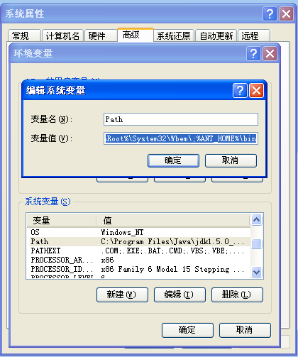
配置环境变量

Slide 15
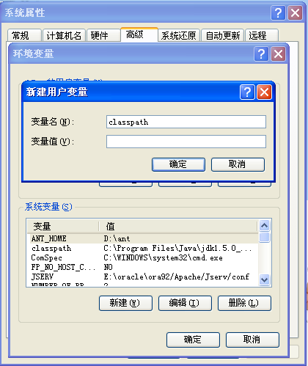
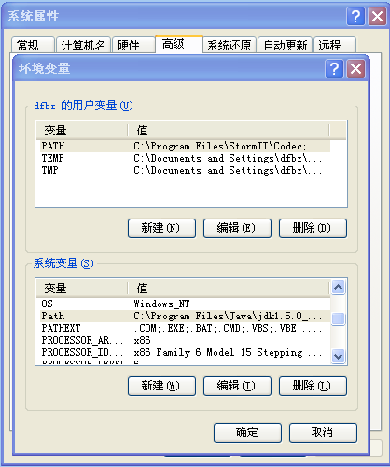
CLASSPATH的设置
.; C:\Program Files\Java\jdk1.5.0_08\lib;

Slide 16
开发一个Java应用程序
开发Java应用的基本步骤：
  编写源代码，生成 .java文件。
  编译源代码，生成 .class文件；
javac HelloWorld.java
  运行该程序
java HelloWorld

Slide 17
示例
public class HelloWorld{
//Java应用程序入口方法
public static void main(String args[]) {
//向控制台打印一条信息
System.out.println("Hello World!");
}
}
D:\>android\javac HelloWorld.java
D:\>android\java HelloWorld
Hello World!

Slide 18
开发Java应用要点
一个源文件中至多只能有一个public的class声明
源文件名必须和public的类名相同
main方法是Java应用程序的入口方法

Slide 19
常见错误
编译时：HelloWorld.java:1: class helloworld is public, should be declared in a file named helloworld.java
  public class helloworld
  ^
  1 error
运行时：Exception in thread "main" java.lang.NoSuchMethodError: main
运行时：Exception in thread "main" java.lang.NoClassDefFoundError: helloWorld (wrong name: HelloWorld)

Slide 20
小结
Java技术的发展历史
Java技术架构
Java虚拟机的作用及其特点
Java运行环境的安装和配置
编写并运行简单的Java应用程序

